Slide 1
Tuần 4
Bài 11: Luyện tập - Tiết 2

Slide 2

KHỞI ĐỘNG
VÒNG QUAY KÌ DIỆU

Slide 3

HÀ VY
BẢO AN
PHÚC AN
CÔNG VINH
DIỆU ANH
ĐỨC TUẤN
QUỐC BẢO
BẢO TRÂM
BẢO CHÂU
ĐỨC TOÀN
TRÚC DIỄM
ANH DŨNG
8 + 5 = ?
PHƯƠNG THẢO
ĐĂNG DƯƠNG
MẠNH ĐỨC
THANH THẢO
MINH ĐỨC
HẠNH TÂM
NGÂN HÀ
ĐỨC TÀI
QUANG HẢI
MẠNH QUÂN
GIA HÂN
DUY PHƯỚC
ĐÌNH HIẾU
13
QUỲNH NHƯ
DƯƠNG HƯNG
MINH NGUYỆT
TRẦN HƯNG
BÌNH NGUYÊN
AN KHỐI
NGUYỄN NGÂN
TÙNG LÂM
DƯƠNG NGÂN
BAO LONG
GIA MINH
ĐỨC MẠNH
ANH MINH

Slide 4

HÀ VY
BẢO AN
PHÚC AN
CÔNG VINH
DIỆU ANH
ĐỨC TUẤN
QUỐC BẢO
BẢO TRÂM
BẢO CHÂU
ĐỨC TOÀN
TRÚC DIỄM
ANH DŨNG
PHƯƠNG THẢO
ĐĂNG DƯƠNG
9 + 6 = ?
MẠNH ĐỨC
THANH THẢO
MINH ĐỨC
HẠNH TÂM
NGÂN HÀ
ĐỨC TÀI
QUANG HẢI
MẠNH QUÂN
GIA HÂN
DUY PHƯỚC
ĐÌNH HIẾU
QUỲNH NHƯ
DƯƠNG HƯNG
15
MINH NGUYỆT
TRẦN HƯNG
BÌNH NGUYÊN
AN KHỐI
NGUYỄN NGÂN
TÙNG LÂM
DƯƠNG NGÂN
BAO LONG
GIA MINH
ĐỨC MẠNH
ANH MINH

Slide 5

HÀ VY
BẢO AN
PHÚC AN
CÔNG VINH
DIỆU ANH
ĐỨC TUẤN
QUỐC BẢO
BẢO TRÂM
BẢO CHÂU
ĐỨC TOÀN
TRÚC DIỄM
ANH DŨNG
PHƯƠNG THẢO
ĐĂNG DƯƠNG
6 + 5 = ?
MẠNH ĐỨC
THANH THẢO
MINH ĐỨC
HẠNH TÂM
NGÂN HÀ
ĐỨC TÀI
QUANG HẢI
MẠNH QUÂN
GIA HÂN
DUY PHƯỚC
ĐÌNH HIẾU
QUỲNH NHƯ
DƯƠNG HƯNG
11
MINH NGUYỆT
TRẦN HƯNG
BÌNH NGUYÊN
AN KHỐI
NGUYỄN NGÂN
TÙNG LÂM
DƯƠNG NGÂN
BAO LONG
GIA MINH
ĐỨC MẠNH
ANH MINH

Slide 6

HÀ VY
BẢO AN
PHÚC AN
CÔNG VINH
DIỆU ANH
ĐỨC TUẤN
QUỐC BẢO
BẢO TRÂM
BẢO CHÂU
ĐỨC TOÀN
TRÚC DIỄM
ANH DŨNG
PHƯƠNG THẢO
ĐĂNG DƯƠNG
7 + 4 = ?
MẠNH ĐỨC
THANH THẢO
MINH ĐỨC
HẠNH TÂM
NGÂN HÀ
ĐỨC TÀI
QUANG HẢI
MẠNH QUÂN
GIA HÂN
DUY PHƯỚC
ĐÌNH HIẾU
11
QUỲNH NHƯ
DƯƠNG HƯNG
MINH NGUYỆT
TRẦN HƯNG
BÌNH NGUYÊN
AN KHỐI
NGUYỄN NGÂN
TÙNG LÂM
DƯƠNG NGÂN
BAO LONG
GIA MINH
ĐỨC MẠNH
ANH MINH

Slide 7

HÀ VY
BẢO AN
PHÚC AN
CÔNG VINH
DIỆU ANH
ĐỨC TUẤN
QUỐC BẢO
BẢO TRÂM
BẢO CHÂU
ĐỨC TOÀN
TRÚC DIỄM
8 + 6 = ?
ANH DŨNG
PHƯƠNG THẢO
ĐĂNG DƯƠNG
MẠNH ĐỨC
THANH THẢO
MINH ĐỨC
HẠNH TÂM
NGÂN HÀ
ĐỨC TÀI
QUANG HẢI
MẠNH QUÂN
GIA HÂN
14
DUY PHƯỚC
ĐÌNH HIẾU
QUỲNH NHƯ
DƯƠNG HƯNG
MINH NGUYỆT
TRẦN HƯNG
BÌNH NGUYÊN
AN KHỐI
NGUYỄN NGÂN
TÙNG LÂM
DƯƠNG NGÂN
BAO LONG
GIA MINH
ĐỨC MẠNH
ANH MINH

Slide 8

HÀ VY
BẢO AN
PHÚC AN
CÔNG VINH
DIỆU ANH
ĐỨC TUẤN
QUỐC BẢO
BẢO TRÂM
BẢO CHÂU
ĐỨC TOÀN
TRÚC DIỄM
ANH DŨNG
9 + 4 = ?
PHƯƠNG THẢO
ĐĂNG DƯƠNG
MẠNH ĐỨC
THANH THẢO
MINH ĐỨC
HẠNH TÂM
NGÂN HÀ
ĐỨC TÀI
QUANG HẢI
MẠNH QUÂN
GIA HÂN
DUY PHƯỚC
ĐÌNH HIẾU
13
QUỲNH NHƯ
DƯƠNG HƯNG
MINH NGUYỆT
TRẦN HƯNG
BÌNH NGUYÊN
AN KHỐI
NGUYỄN NGÂN
TÙNG LÂM
DƯƠNG NGÂN
BAO LONG
GIA MINH
ĐỨC MẠNH
ANH MINH

Slide 9

LUYỆN TẬP – THỰC HÀNH

Slide 10

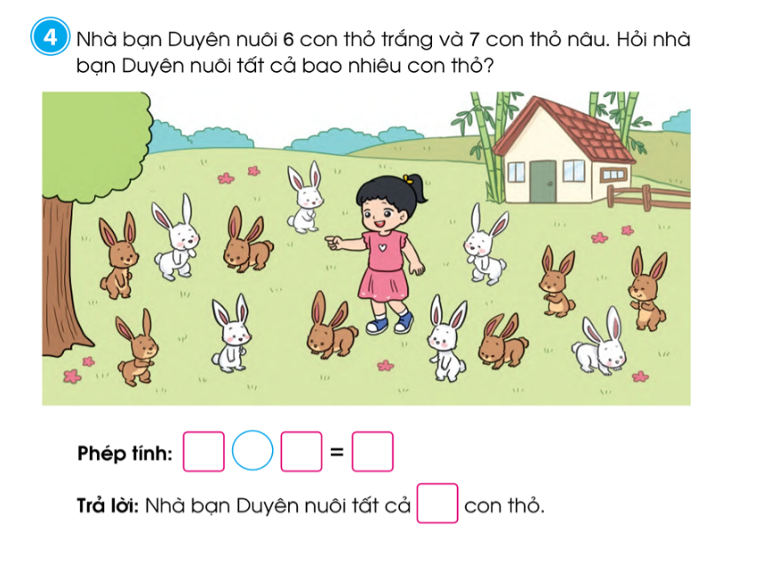
1
Nhà bạn Duyên nuôi 6 con thỏ trắng và 7 con thỏ nâu.
Hỏi nhà bạn Duyên nuôi tất cả bao nhiêu con thỏ?

Slide 11



2
Thảo luận cách tính của Dung và Đức.
Em thích cách nào hơn?
9 + 5 = ?
9 + 5 = 9 + 1 + 4
= 10 + 4
= 14
9
10
11
12
13
14
Vậy 9 + 5 = 14
Đếm thêm 5 bắt đầu từ 9
DUNG
ĐỨC

Slide 12







NHỔ CÀ RỐT

Slide 13
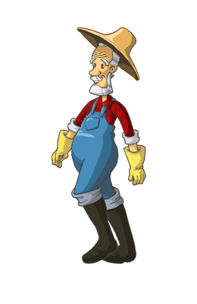



Con có dám thử không?
Được chứ. Nhưng để ta xem con ở trường có học hành đàng hoàng không thì ta mới cho.
Bác ơi ! Cháu đói lắm bác cho cháu củ cà rốt được không ạ?
Dạ. Con đồng ý!
Giờ ta sẽ cho con tự nhổ cà rốt.

Slide 14





Điền dấu thích hợp vào chỗ chấm:
9 + 6 ….. 9 + 5
A. <
B. =
C. >
A B C

Slide 15

Điền dấu thích hợp vào chỗ chấm:
9 + 5 ….. 8 + 6
A. =
B. >
C. <
A B C

Slide 16

Tìm phép tính có kết quả bằng 14.
A. 8 + 5
C. 9 + 3
B. 9 + 4
D. 8 + 6
A B C D

Slide 17
Tìm phép tính có kết quả bằng 12.
A. 9 + 2
C. 9 + 3
B. 7 + 8
D. 7 + 6
A B C D

Slide 18
Tìm phép tính có kết quả lớn hơn 13.
A. 7 + 6
C. 7 + 5
B. 7 + 7
D. 7 + 4
A B C D

Slide 19
Tìm phép tính có kết quả lớn hơn 15.
A. 7 + 9
C. 9 + 6
B. 9 + 5
D. 8 + 7
A B C D

Slide 20

Em hãy chia sẻ những việc
đã thực hiện được trong bài học hôm nay.

Slide 21

DẶN DÒ

Slide 22
Hoc10 chúc các em học tốt!

